Slide 1




PHÒNG GD ĐT QUẬN LONG BIÊN
TRƯỜNG TIỂU HỌC PHÚC LỢI
TUYÊN TRUYỀN
PHÒNG CHỐNG DỊCH COVID 19

Slide 2


PHÒNG CHỐNG DỊCH BỆNH COVID - 19

Slide 3
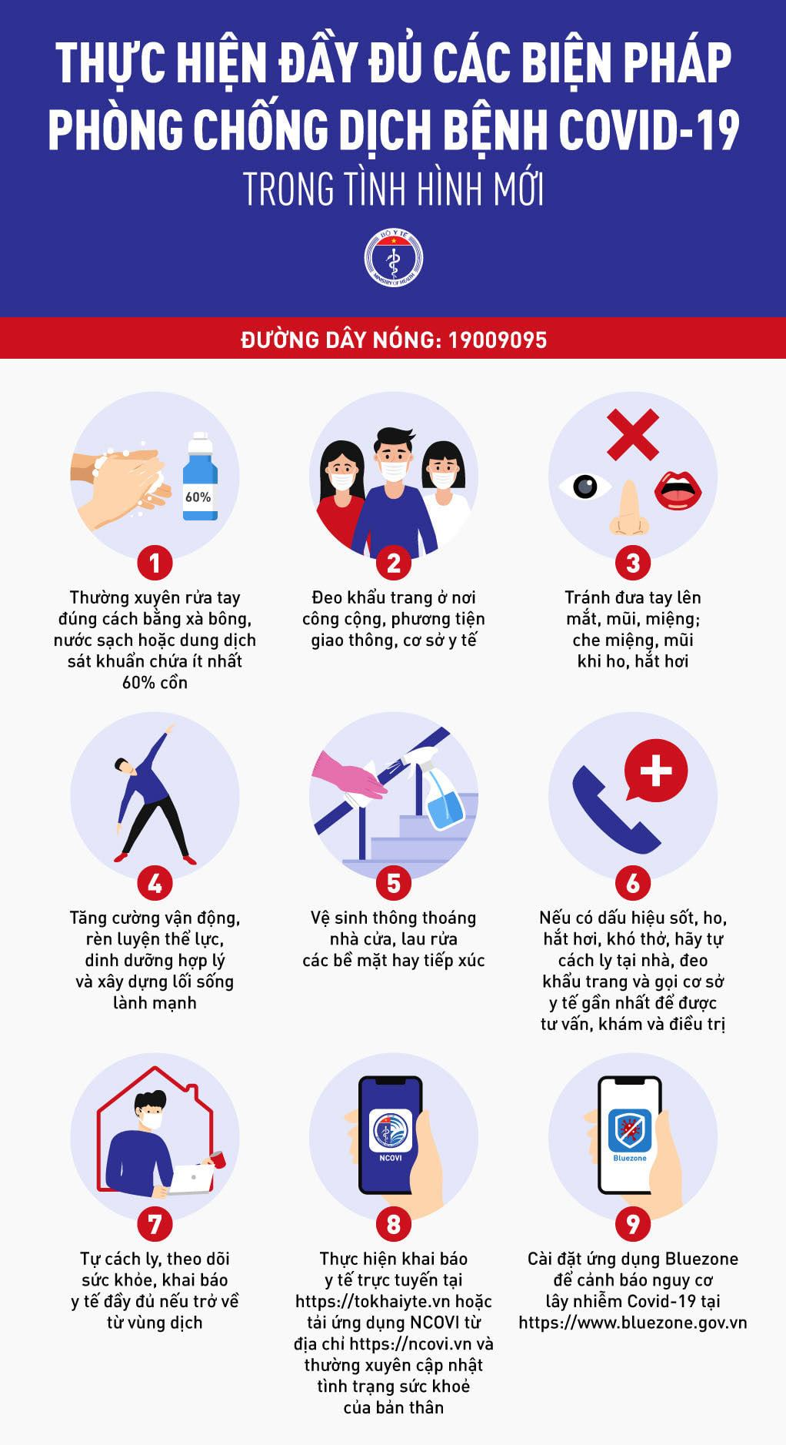
PHÒNG CHỐNG DỊCH COVID –19

Slide 4


THỰC HIỆN NGHIÊM TÚC THÔNG ĐIỆP 5K

Slide 5


Slide 6


XIN CHÀO VÀ HẸN GẶP LẠI CÁC EM!!

Slide 7
PHÒNG GD ĐT QUẬN LONG BIÊN
TRƯỜNG TIỂU HỌC PHÚC LỢI
TUYÊN TRUYỀN
PHÒNG TRÁNH ĐIỆN GIẬT KHI HỌC TRỰC TUYẾN

Slide 8
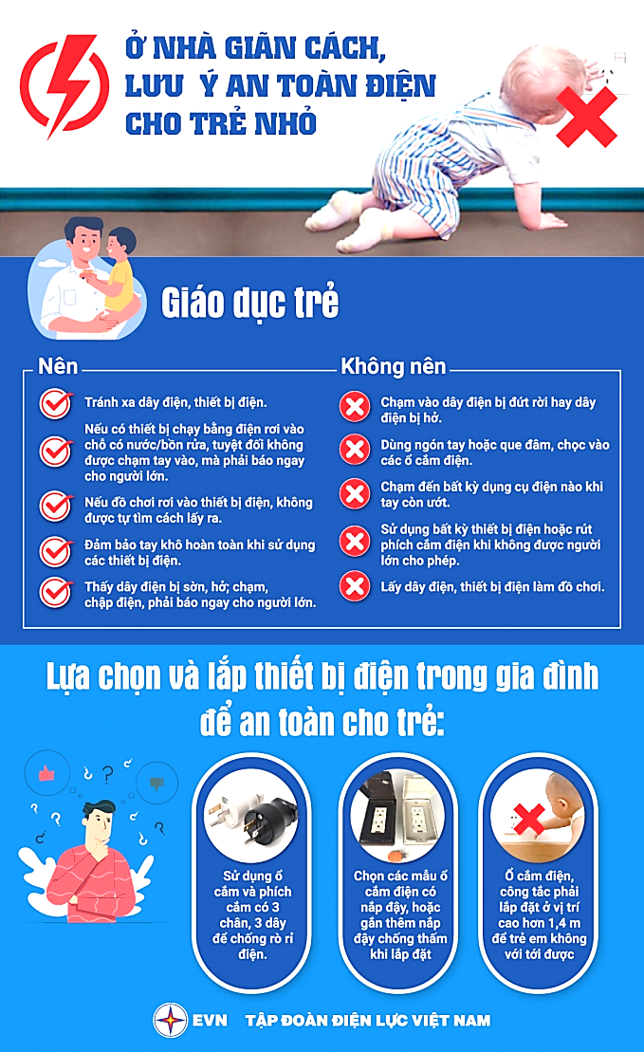
PHÒNG TRÁNH BỊ ĐIỆN GIẬT

Slide 9
CLIP PHÒNG ĐIỆN GIẬT

